Slide 1
Neuro-esztétika
Everyone wants to understand art. Why not try to understand the song of bird?
Pablo Picasso
Prof. Dr. Nagy Zoltán
SE Vascularis Neurológiai Tanszéki Csoport
Pannón Egyetem Bioelektromos Képalkotó Kutató Laboratórium
Országos Klinikai Idegtudományi Intézet

Slide 2
Próbáljuk eldönteni, melyik kép tetszik legjobban és miért!

Slide 3
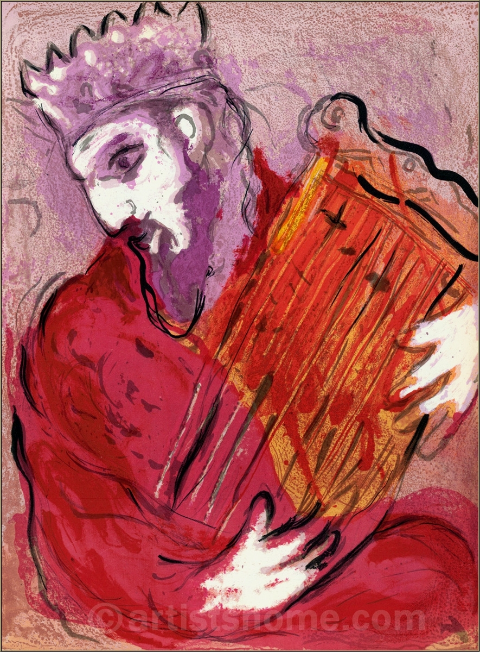

Slide 4
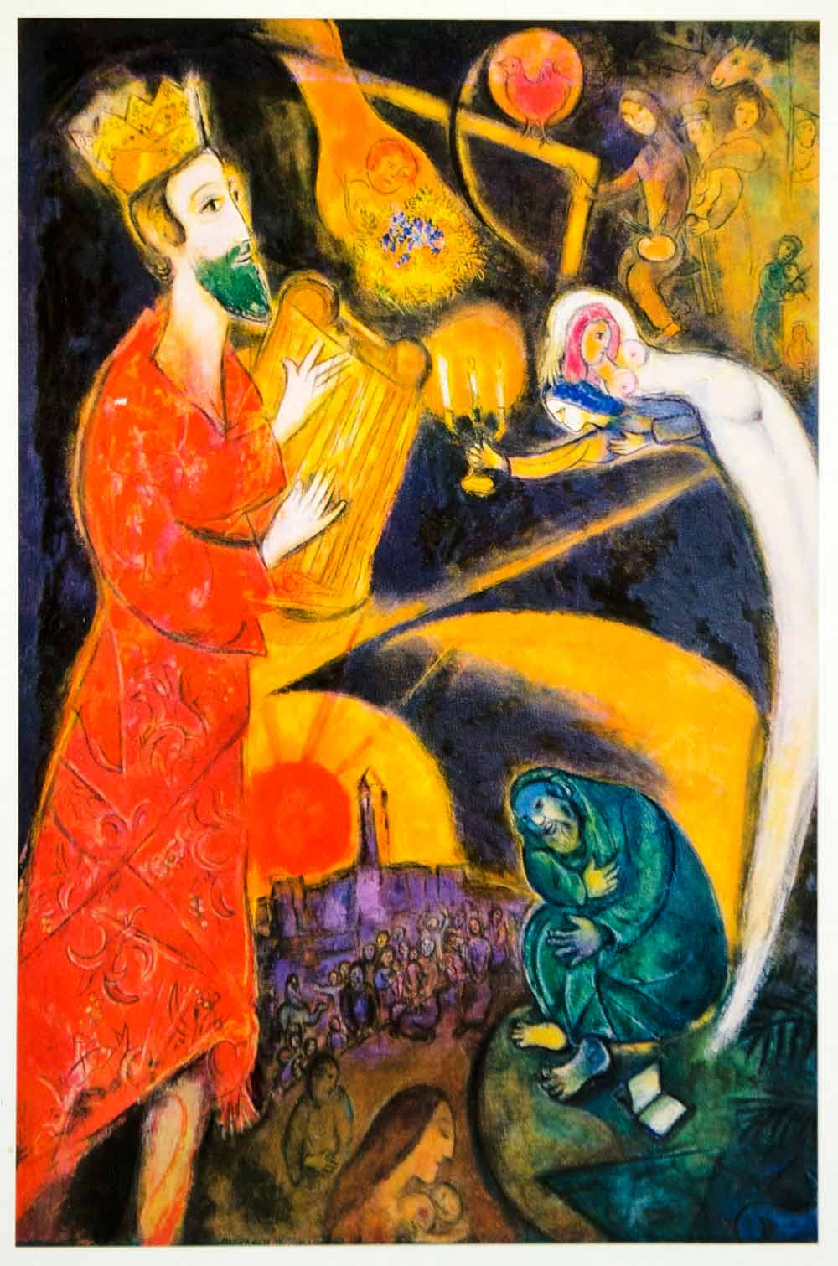

Slide 5
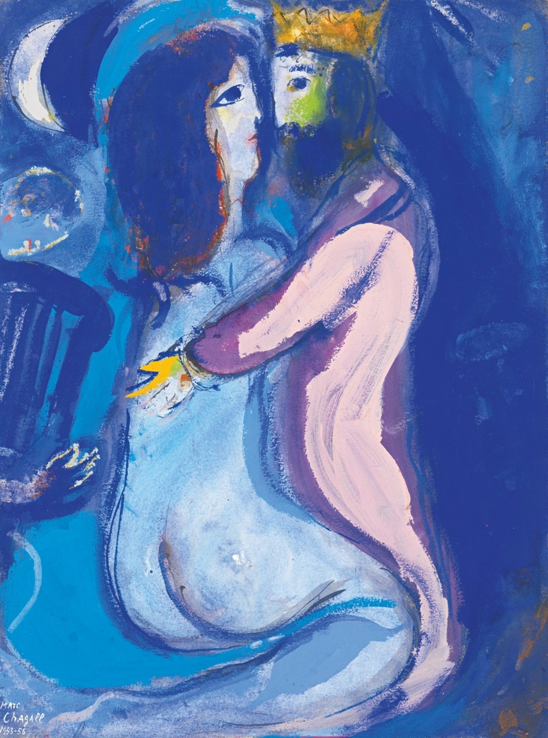

Slide 6
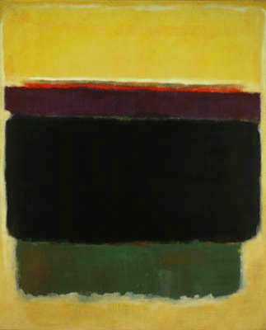

Slide 7


Slide 8
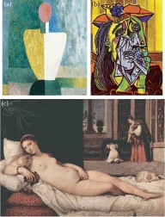
Szép és/vagy művészi (nő-ábrázolás)
Malevich : Női torzó
Picasso: Könnyező nő
Tizian: Urbinoi Venus
Mit jelent a művészi élmény?
Mi „fogja meg a szemet”?
Művészi ábrázolás megragadható-e a modern neuro-biológia eszközeivel?

Slide 9
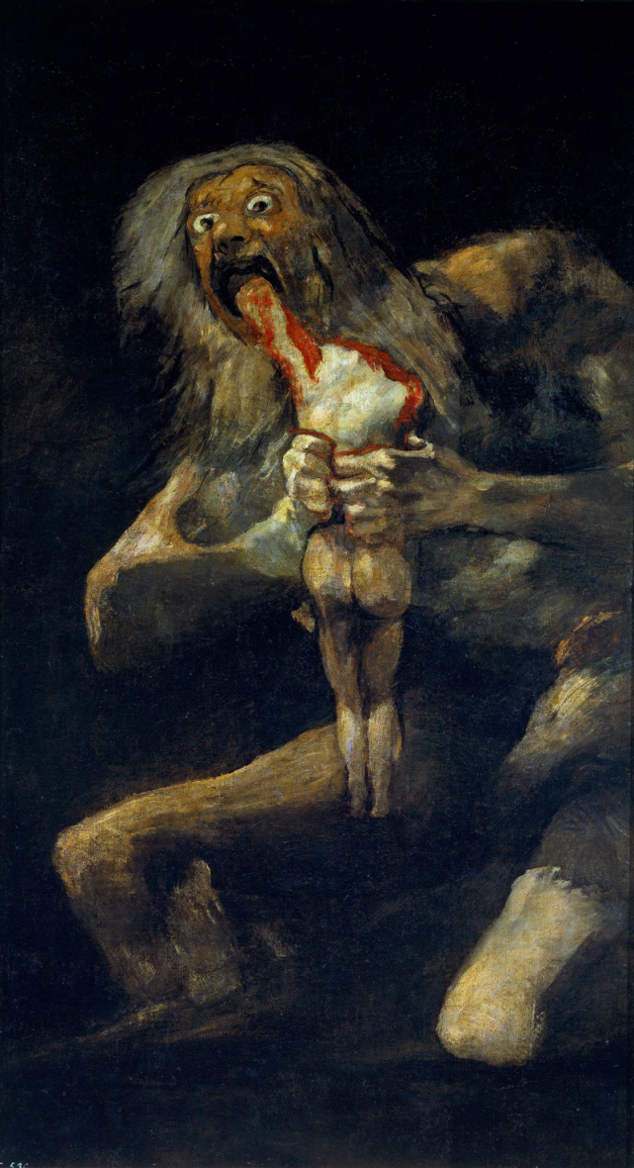
Neuroesztétika, a szépség új tudománya?
Esztétika: A szépség művészet elméleti problémái
Kognitív idegtudomány: szenzáció,percepció, figyelem, jutalmazás, tanulás, emlékezés, érzelem, döntéshozatal
Agykutatás eredményei alapján a neuropszichológiai jelenségek képi ábrázolása is lehetséges
Ma a szépség fogalma körül nincs konszenzus
sem a művészek (Keats, Stendhal, Scarry)
sem a kognitív idegtudomány képviselői között (Ramachandran, Zeki, Kandel)
Műalkotás szemlélése közben:
szép-nem szép, értékítélet
tetszik - nem tetszik itéletalkoztás, befogadás
A kognitív, neuropszichológia fogalmi rendszerével megfogalmazható kérdésekre van-e biológiai válasz ?
,
Goya: Saturnus fölfalja fiát 1821-1823

Slide 10
Neuroesztétika
ESZTÉTIKA, a művészet elmélete, a szociális, institúcionális, hisztórikus, ismeretelméleti kontextusban vizsgálja befogadást, ezzel szemben, a NEUROESZTÉTIKA a művészi alkotás alkotóban-műélvezőben, befogadóban a kognitív neurobiológiai eseményeket kívánja elemezni ( kognitív pszichológia, ennek funkcionális morfológiai elemzése agyi képalkotással - EEG, fMRI)

Slide 11
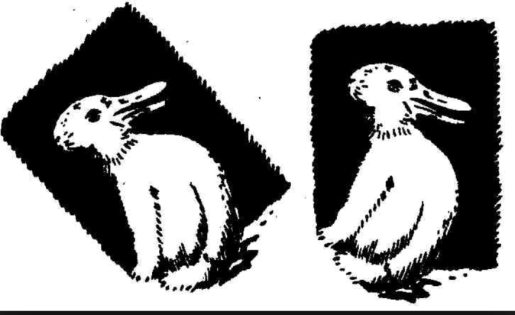
Látás, képfeldolgozás pszicho-fiziológiaia elemei
Rudolf Arnheim alaklélektani munkájának fejezetei:
Egyensúly
Alak
Formafejlődés
Tér
Fény
Szin
Mozgás
Dinamika
Kifejezés
Érzékelés
Percepció
Figyelem
Jutalom
Tanulás
Emlékezés
Érzelem
Döntéshozatal
Long és Toppino 2004-kétértelmű ábrák-percepciót hipotézisek irányítják, “top-down” típusú feldolgozás-kéreg “kifáradása”

Slide 12
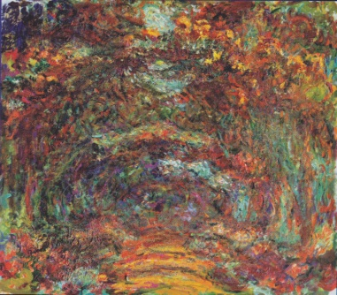
Neuropsychológiai megközelítés
Semir Zeki 2 szabálya (1999)
Állandóság törvénye (tárgy különböző ábrázolása az agyban konstans leképezést eredményez (A festő a tárgy platoni ideálját ábrázolja
Monet a nélkül festi le a témát, hogy annak valódi formája megjelenne.
Absztrahálás törvénye Limitált memoria kapacitás miatt az agy absztrahál (kérdés a mechanizmus) Ezt utánozza a festő is.
V.S. Ramachandran (1999)
8 (10) szabálya
Peak Shift principium Hangsúly-eltolás redundancia kiküszöbölés (agy és művész hasonlóan működik)
Izoláció (lényegkiemelés-karikatúra)
Csoportosítás
Kontraszt
Percepciós probléma megoldás
Látópont meghatározás
Vizuális metafora
Szimmetria
Ramachandran V.S., Hirstein W.: The Science of art. A neurological theory of aesthetic expreience. 1999. J,Consc.Stud.6:15-51

Slide 13
Semir Zeki kognitív pszichológus
Állandóság/constancy
  A felhalmozódott vizuális tapasztalatok alapján az agyban kialakul a tárgy fogalma (pl. arcfelismerés) a lényeges elemek alapján. A forma (tárgy) felismeréséhez agyműködés szükséges. A művész úgy dolgozik, ahogy az agy, illetve az azt értelmező agykutató. A meglévő “ideára” absztrakcióra alapozva hozza létre a műalkotást. Az absztrakt fogalmat vizualizálja. Közös észlelési elvek
Elvonatkoztatás/abstraction
  A limitált memória kapacitás miatt történik az elvonatkoztatás, azaz XY arcának absztrakt, lényeges elemei kerülnek elraktározásra
  Az ábrázoló művészi alkotás megjeleníti, externalizálja az agy absztrahált ismereteit.
  Kérdés ez a folyamat hogyan zajlik a nem ábrázoló modern alkotásokban?

Slide 14
Ramachandran és Hirstein 1 kognitív neurológiai, látás élettani megközelítés
Kérdések:
Van-e általános törvényszerüség a műalkotások létrehozásában, vagy befogadásában?
Ha igen ez hogyan alakul ki? Hogyan jön létre?
Milyen agyi szerkezetek, hálozatok vesznek ebben részt?
Mi a művészi alkoztások befogadásának alapja?
Jelenti–e ez a műalkotás örökérvényűségét?
Az indiai rasa kifejezés utal a műalkotás lényegkiemelő tulajdonságának distort reality (groteszk, tulzó)

Slide 15
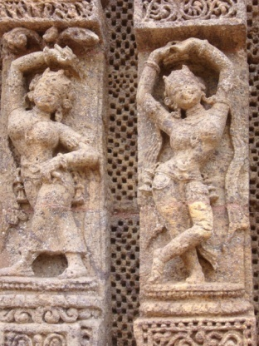
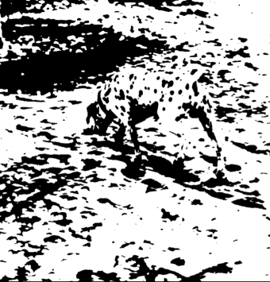
Ramachandran és Hirstein 2.
Peak shift principium, a csúcs felé váltás a lényeg kiemelése, eltúlzása, karikatúra-szerűsége. Művészi alkotás hatására az agy “cortico-limbikus” választ ad. Szin, mélység, mozgás a legfontosabb modalitások. Csúcsreagálást okozó inger vonzó, meghatározó. (indiai táncosnő példája) (Erre Jason Holt filozófus éles kritikája 2013)
A perceptuális csoportosításnak, kapcsolódásnak direkt megerősítő szerepe, az elemi vizuális elemek értelmes egységekké állnak össze, ennek megerősítő ereje van. A 24 vizualitásban szerepet játszó agyi struktúra hierarchikus aktiválódásában a felismerés belső jutalmazással jár “aha élmény”. A mozgás, szin mélység forma, vonal érzékelés hálozatban működik. Minden egyes elemnek van kapcsolata a limbikus rendszerrel. Limbikus rendszer aktiválja a figyelmet.
Gestált grouping principium ( ) ( ) ( ) ( ) ( )

Slide 16
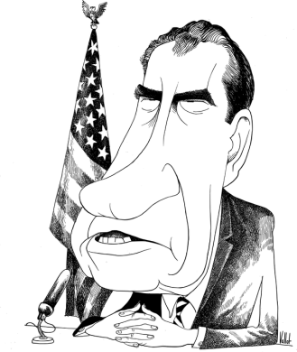
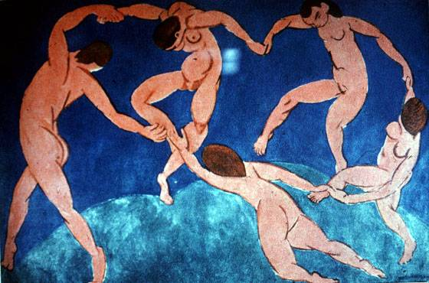
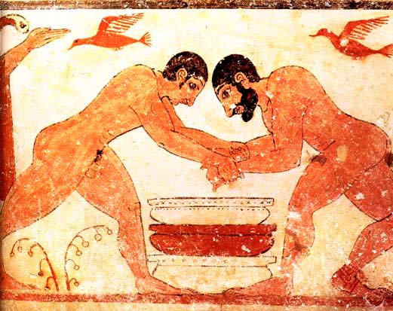
Ramachandran és Hirstein 3
Izoláció, figyelem felhívás. A vonalaknak nagyobb stimuláló hatásuk van, mint a felszíneknek. Karikatúra hatás. A műalkotásban, vizuális érzékelésben egy-egy modalitásnak kiemelt szerepe van.(Nixon karikatúrák)
Kontraszt kiemelés, megerősítés. Rajz hatásosabb, reinforcement jelenség. Szinkontraszt (Matisse), mozgáskontraszt speciális sejtcsoportok izgalma
Szimmetria. Kellemes érzetet kelt, a vizuális feldolgozás korai szakaszában észlelt jelenség. Gyerekek kaleidoszkop iránti vonzalma. Biológiailag fontos akciókban szimmetria van
Az esetlegesség kerülése (Generikus elv),vagy ennek éppen hangsúlyozása
Ismétlés ritmus és rend
A művészet, mint metafóra eleve.

Slide 17
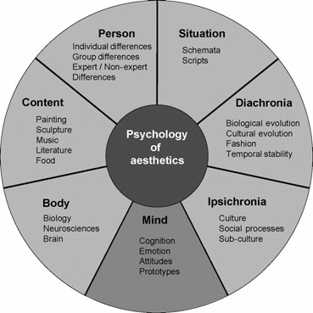
Az esztétika pszichológiája Jakobsen 2006

Slide 18
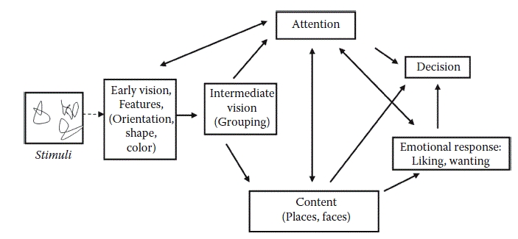
A vizuális élmény/képfeldolgozás kognitív pszichológiai lépései

Slide 19
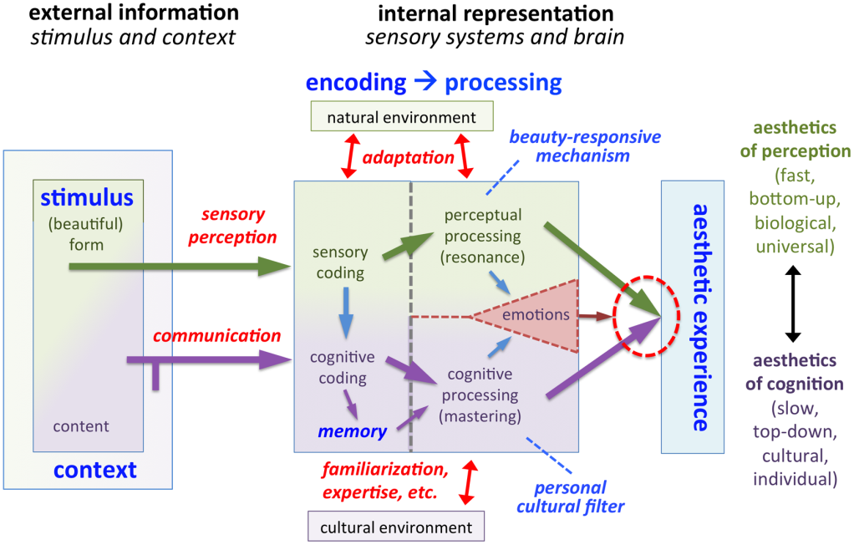
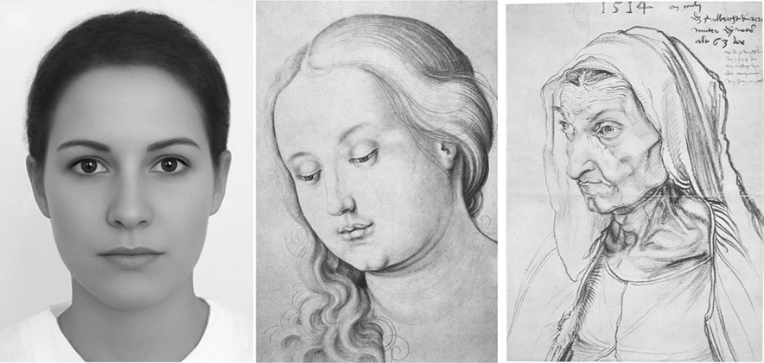
Combining universal beauty and cultural context in a unifying model of visual aesthetic experience (Redies 2015 Front.Hum.Neurosci.)
GYORS /200 ms/
LASSÚ/ 1000-2000 ms/
Átlagolt női arc 2015
H.B.Grien. Fiatal nő arcképe 1513-1515
A.Dürer. A művész édesanyja(63) 1514

Slide 20
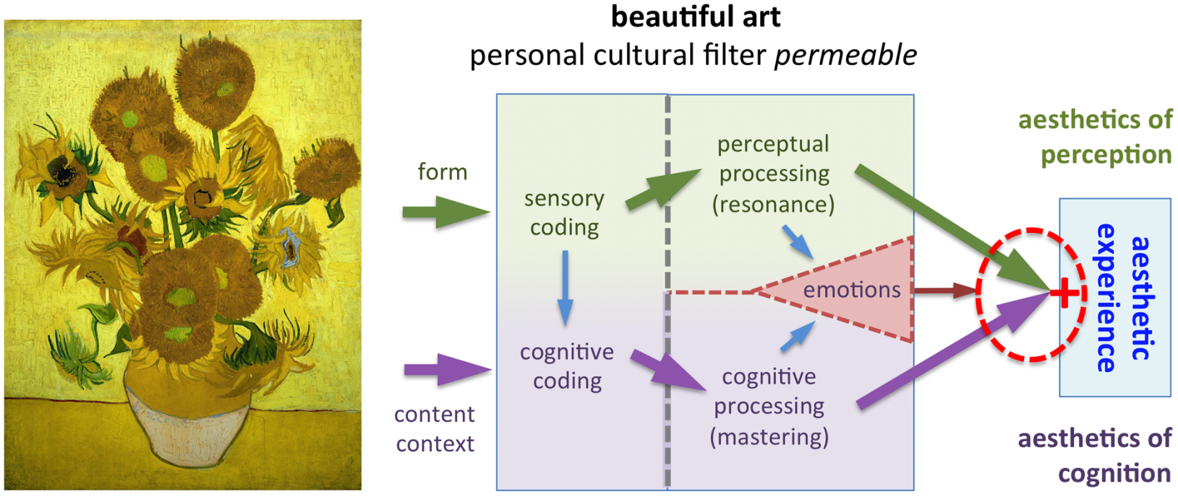
A szép-élmény neuro-psychológiája 1

Slide 21
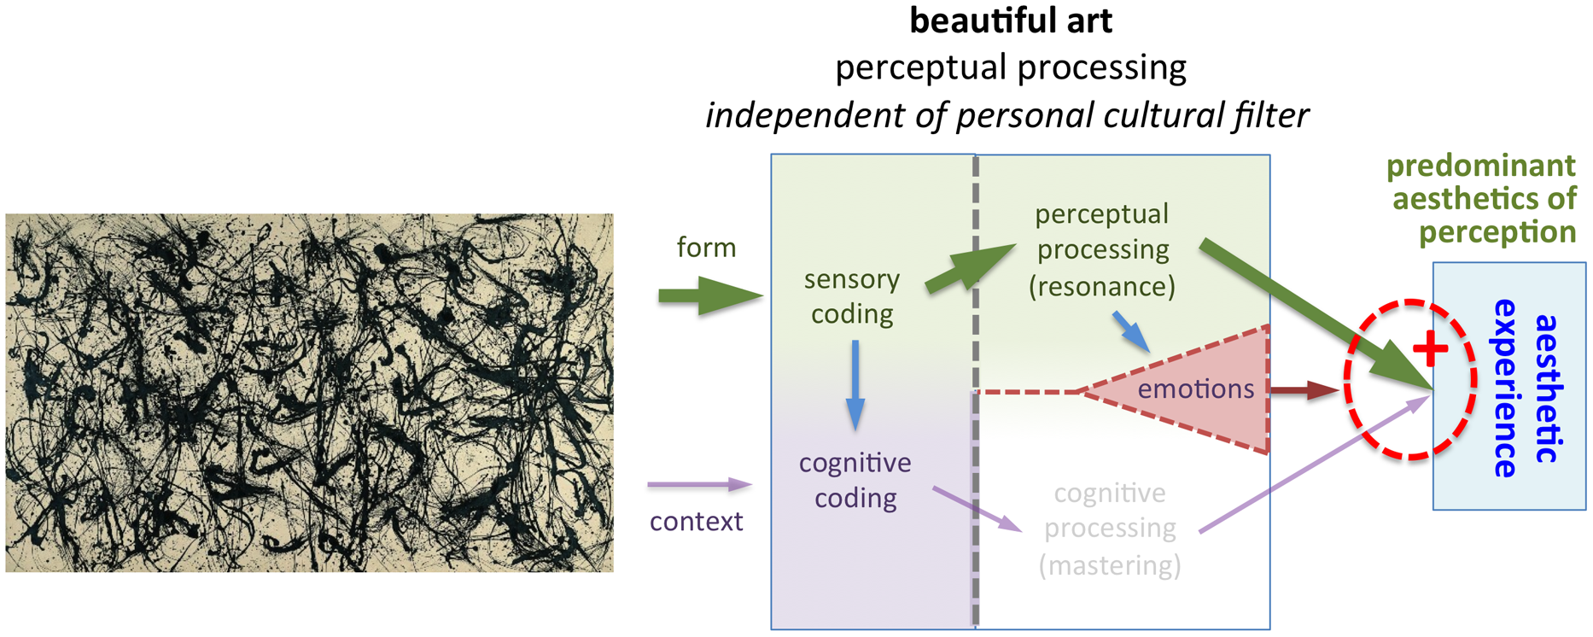
A szép-élmény neuropsychológiája 2

Slide 22
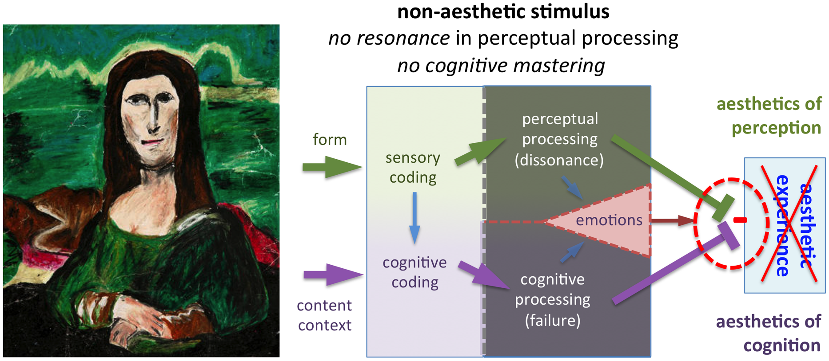
A szép-élmény neuropsychológiája 3
A.Schmidt: Mana Lisa Leonardo (1503-1506) után (Museum of Bad Art (MOBA) 2014

Slide 23
Neuroesztétika a kognitív psychológia társítása a neurobiológiával-képalkotással: hálózatbiológiai interpretáció
Új, határterületi tudomány:
Kapcsolat a humán és természettudományok között (esztétika, kognitív pszichológia, kognitív neurológia, neurobiológia, agyi képalkotás, informatika stb.)
Új kérdésfelvetések, új módszerek, új válaszok
ALAPKÉRDÉS ITT IS:
FUNKCIÓ ÉS STRUKTÚRA VISZONYA

Slide 24
“Making sense of art, making art of sense”
Oxford 2006
Művészek-bölcsészek-agykutatók találkozójának főbb témái:
Az örömérzés és a műalkotás élvezetének biológiája nem tisztázott
Öröm érzést okozhat a műalkotás, vagy a műalkotás felismerésének siekere
A műalkotás során az “empathy” Einfühlung érzésének elemzése már a XIX században (Fischer 1873, Lipps 1903)
Percepciónak van emocionális hatása
Modern művészet is okoz örömet (Csikszentmihályi és Robinson 1990)
Emocionális tapasztalat:
művész részéről
műélvező részéről (probléma megoldás)

Slide 25
The Copenhagen Neuroaesthetics Conference:
Prostpects and pifalls for an emerging field (2009)
(Nadal M., Pearce M.T.: Brain and Cognition 2011)
A konferencia főbb témái:
A neuroesztétika történeti háttere (Burke-től /1757/ a modernekig)
A jelenlegi helyzet (Jakobsen, Höfel, Zeki, Vartanian, Chatterjee, Zaidel)
Mi is a neuroesztétika?
Agykárosodás, agyi degeneratív állapotok.
A vizuális esztétika és képalkotás.
Az esztétikai tapasztalat neurális alapja.
Az új tudományág perspektívája.
Feladatok a kutatásban .

Slide 26
Módszertan I.
Percepció kutatás
Jelfeldolgozás (thalamus, agykérgi működés)
Művészi ábrázolás
  Intellektuális feldolgozás kognició
    memória
    absztrakció
  Érzelmi feldolgozás/emóció
Esztétikai értékelés
  A vizuális művészet befogadásának és élvezetének vizsgálati eszköze a Chatterjee és mts. (2010) által kifejlesztett kérdőív: Assessment of Art Attributes (AAA)

Slide 27
Módszertan II
Művész (alkotó) vizsgálata (egészséges, beteg)
Műélvező vizsgálata (egészséges, beteg)
Művek vizsgálata (betegség előtt, betegség során, betegség után)
Kérdés, a modern neurobiológiai módszertan igér-e jobb, megalapozottabb értelmezést a szép fogalmára?

Slide 28
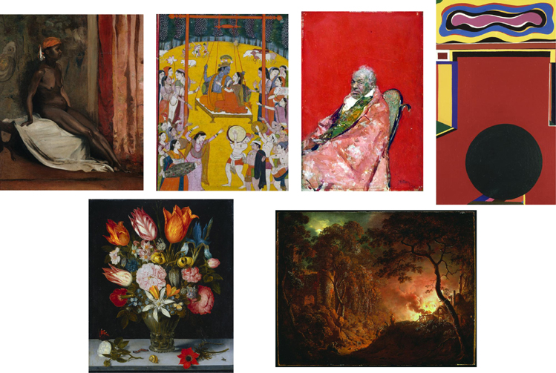
The brain on art
(Front.Hum.Neurosci. 2012 Vessel et al)
Érzékelés-észlelés-emotio-önreflectio
/109 festmény,
4-es értékelőskála,
érzelmi értékelés: tetszik, gyönyörködtet, szép, szomorú, félelmetes, fenséges, megkapó (faktor analízissel 2 csoport)
BOLDE fMRI
A 16 vizsgált személy között nagy egyéni különbségek a pontozásban

Slide 29
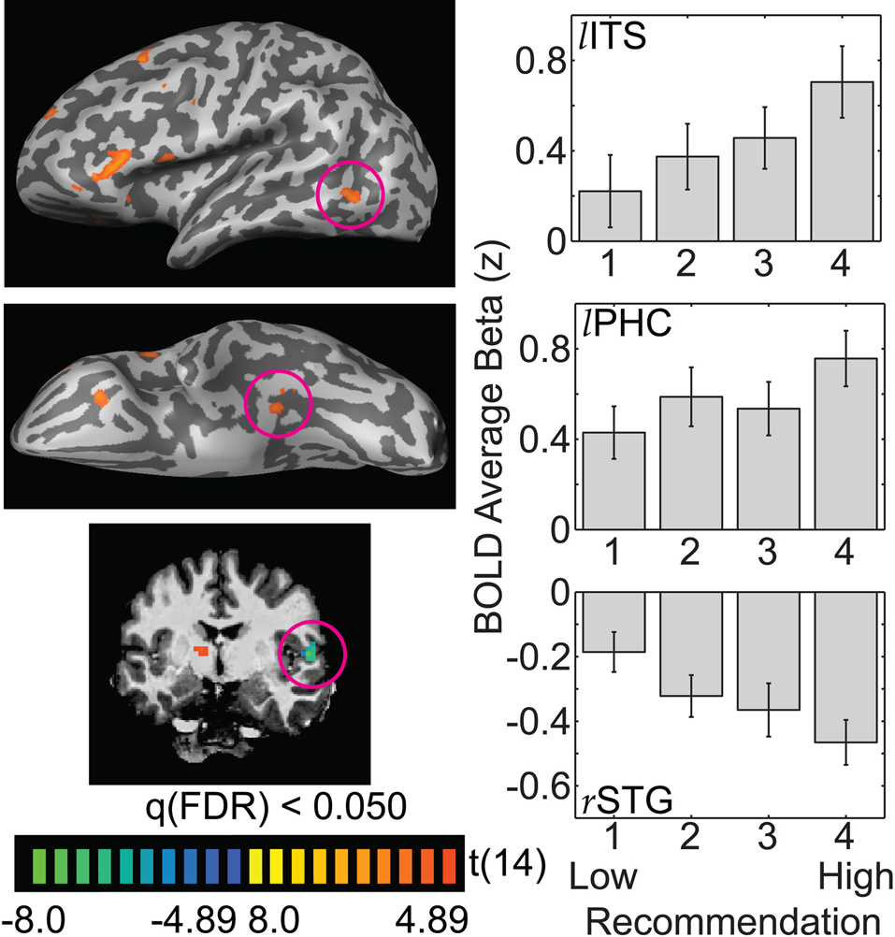
Tetszés és régionális aktivitás
Bal infratemporal sulcus
Bal parahippocampalis cortex
Jobb felső temporal gyrus
A 4 pontos tetszési skála és az fMRI aktivitás között linearis összefüggés

Slide 30
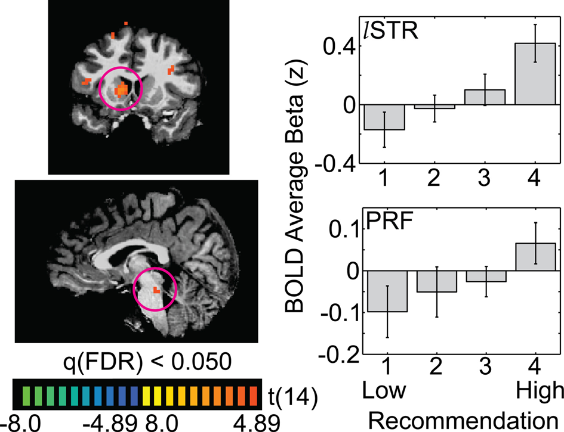
Tetszés és regionalis aktivitás
Bal striatum
Pontin formatio reticularis
A 4 pontos tetszési skála és az fMRI aktivitás között linearis összefüggés

Slide 31
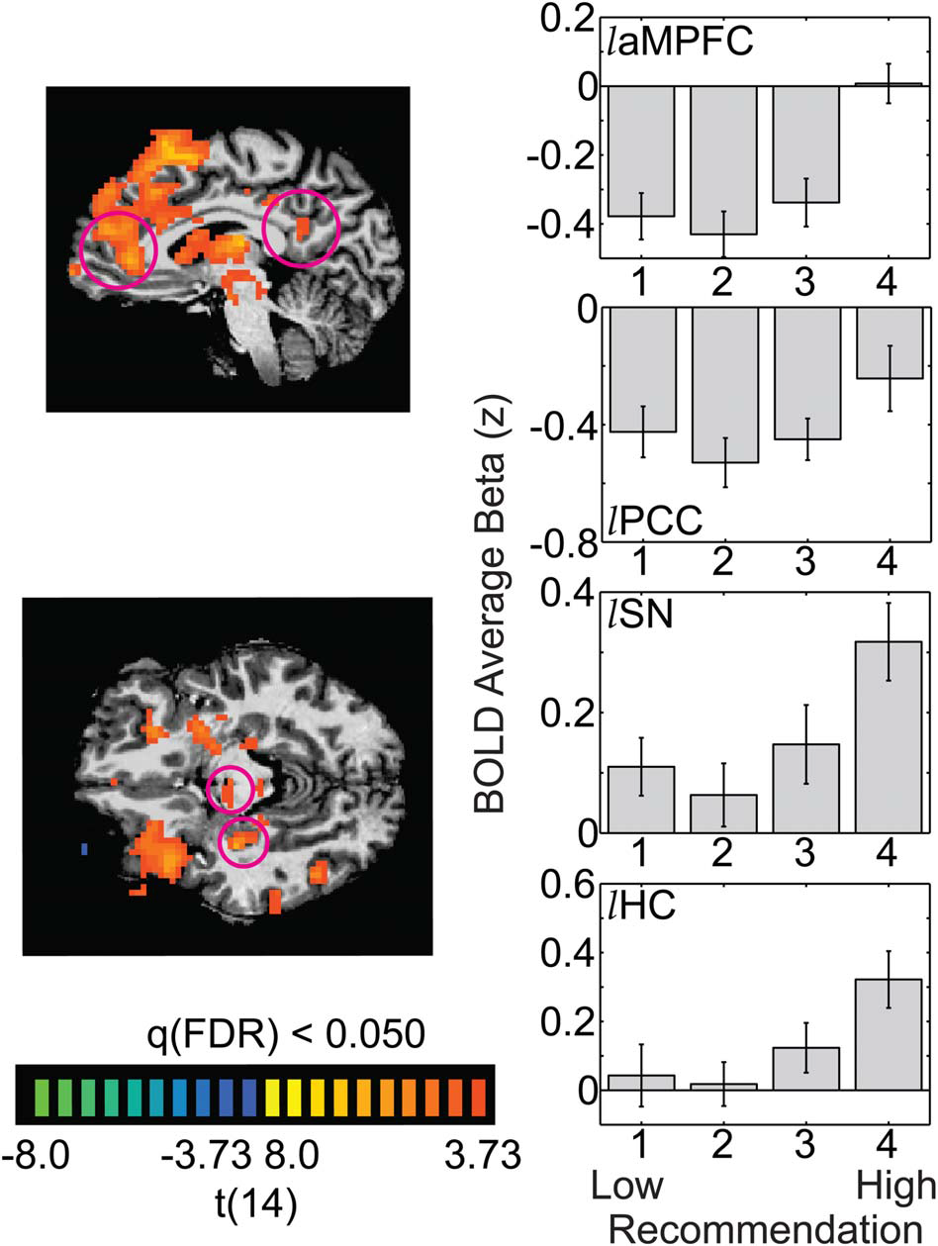
Tetszés és regionalis aktivitás
További aktív területek (4 pontnál):
Bal első prefrontalis cortex
Bal hátsó cingularis cortex
Bal substantia nigra
Bal hippocampus

Slide 32
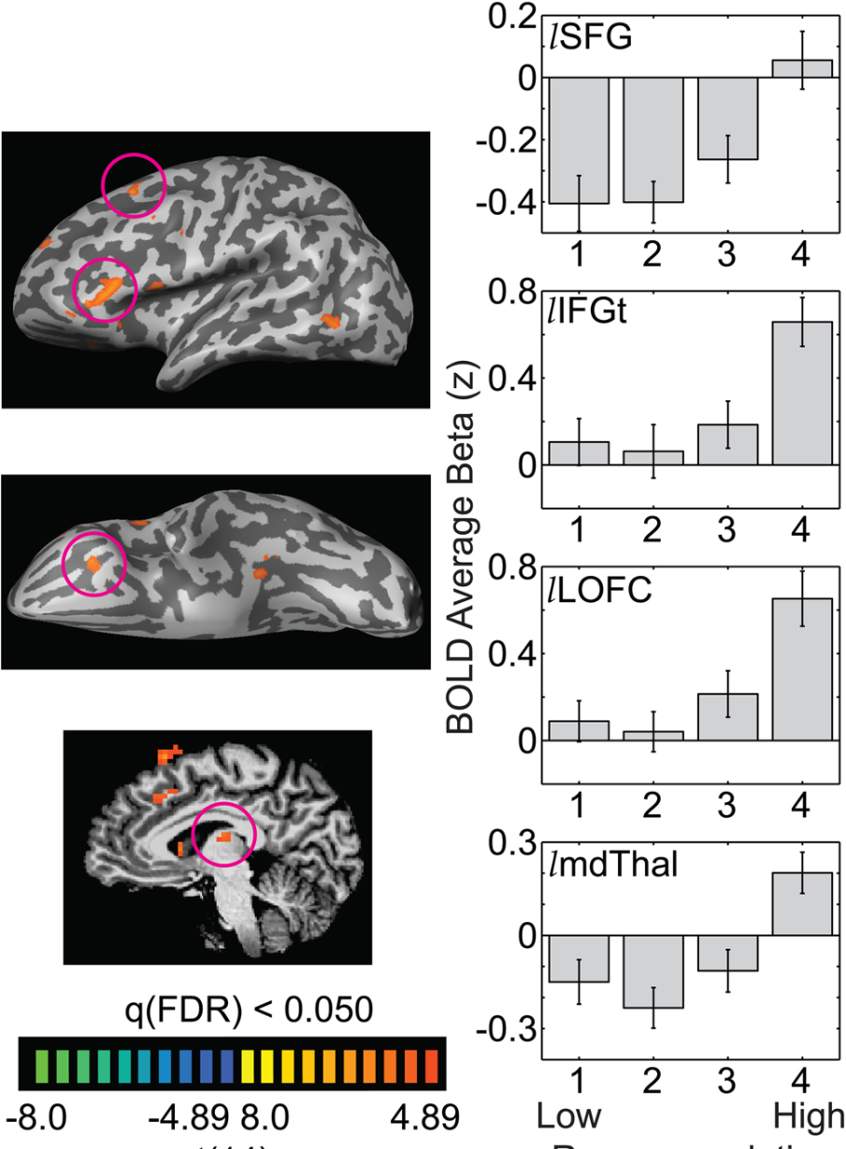
Tetszés és regionalis aktivitás
Bal felső frontal gyrus
Bal alsó frontal gyrus, pars triangularis
Bal latero-orbito-frontalis cortex
Bal mediodorsalis thalamus
Nem linearis ugrásos összefüggés /tetszés kifejezett
a 4 pontos értékelésnél
További aktív területek a 4 pontnál:
Bal első prefrontalis cortex
Bal hátaó cingularis cortex
Bal substantia nigra
Bal hippocampus

Slide 33
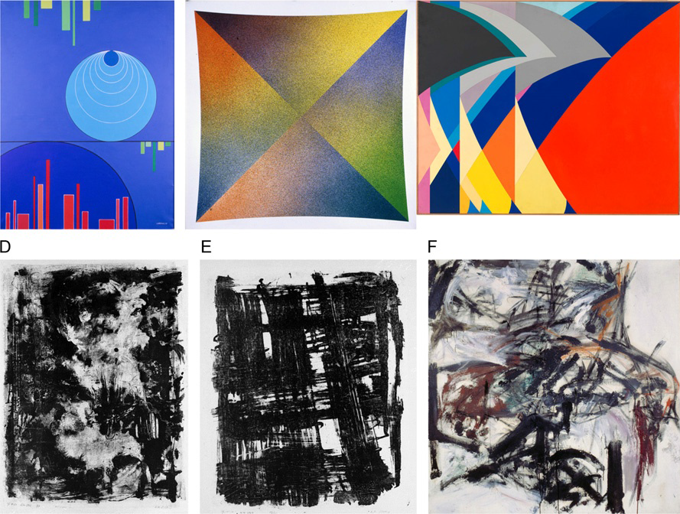
Pozitív (ABC) és negatív (DEF) érzelmi mobilizáció

Slide 34
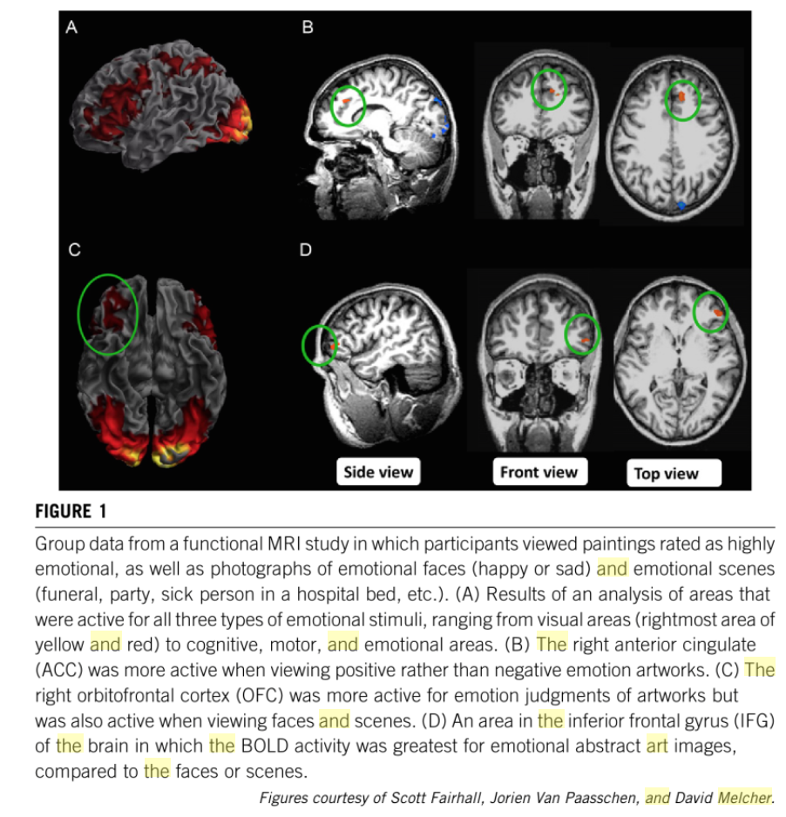
Érzelmekabsztrakt képek szemlélésénél pozitív emociók: jobb cingulum jobb orbitofrontalis és frontal-basalis cortex
Melcher és Bacci:
Perception of emotion in abstract artwork: A multidisciplinary approach 2011

Slide 35
Saját tájékozódó, “koncepciót generáló” vizsgálat: tetszés nem tetszés értékelés és BOLD fMRI

Slide 36
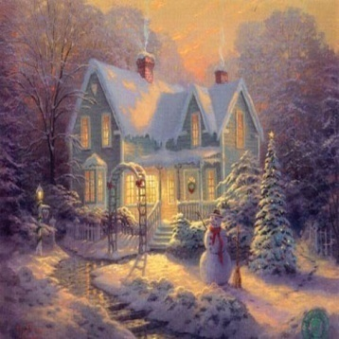
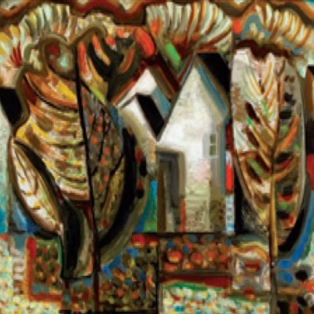
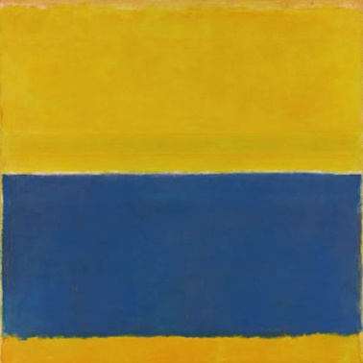
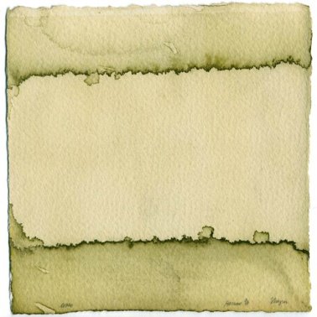
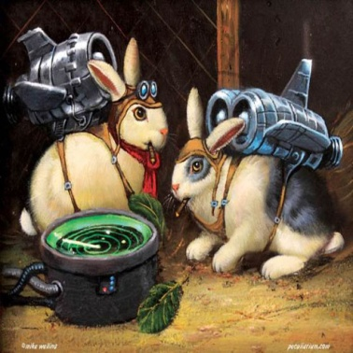

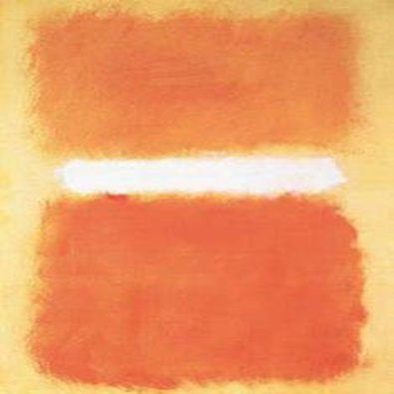
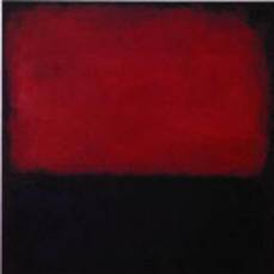
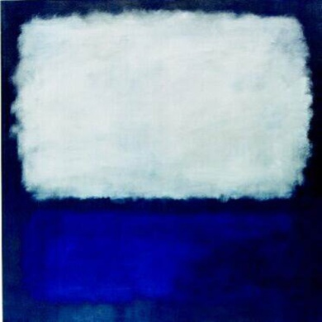
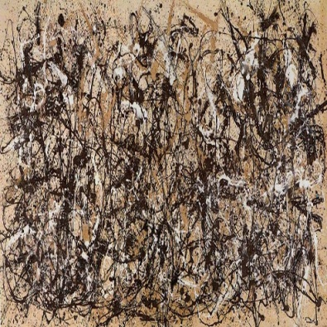

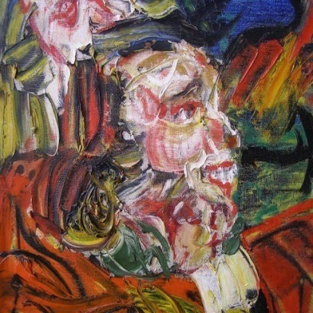
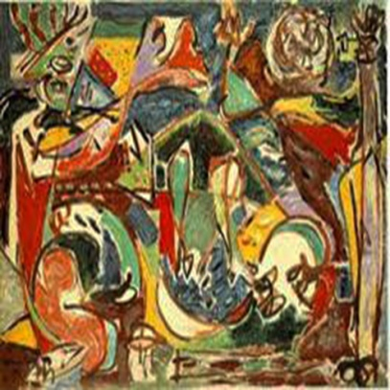
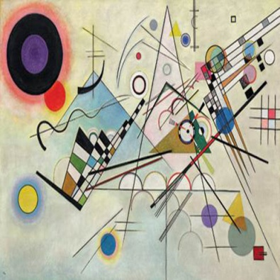

Slide 37
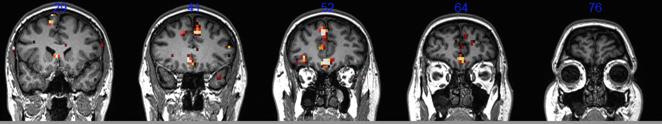
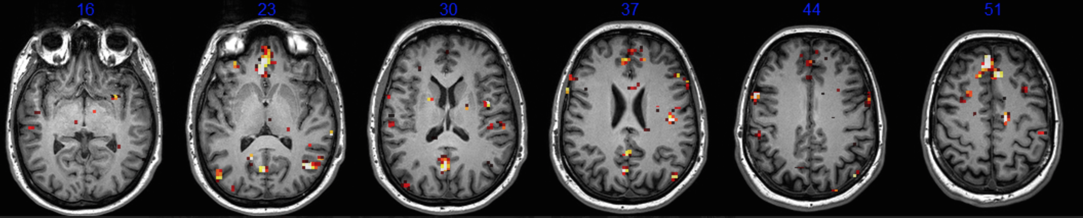
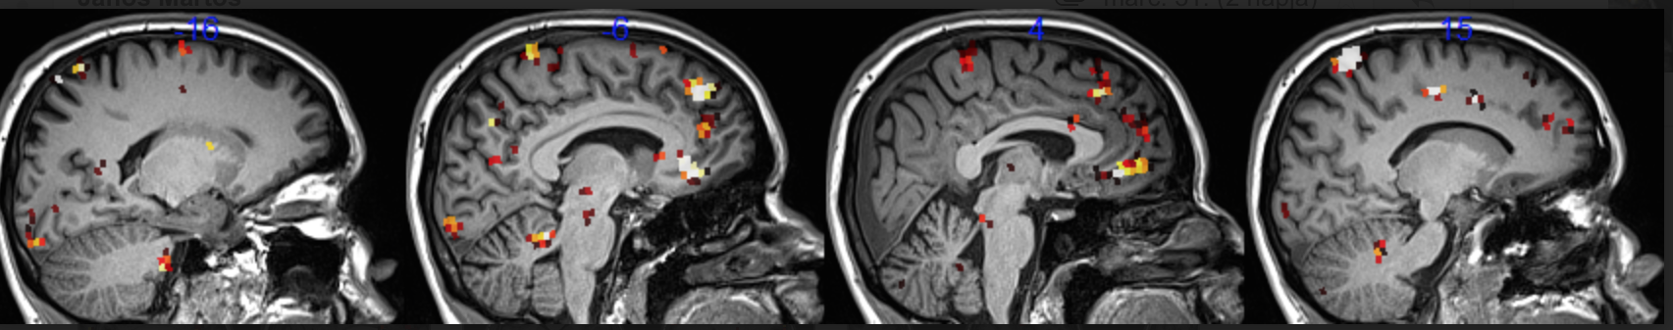

Slide 38
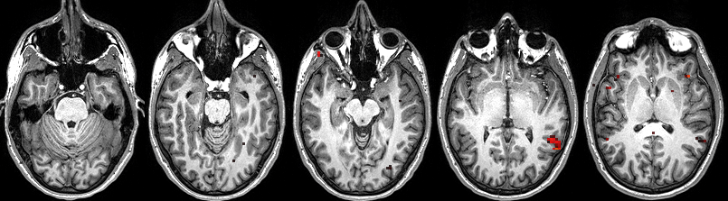
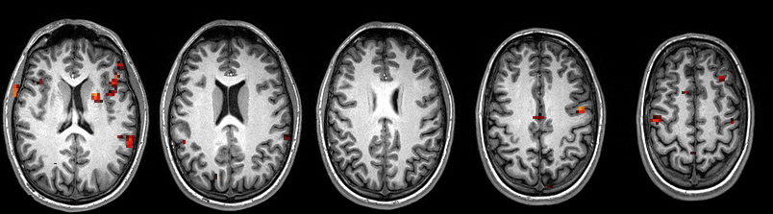
„Csúnya” képek vs. klasszikus képek (festő hallgató)
L
L

Slide 39
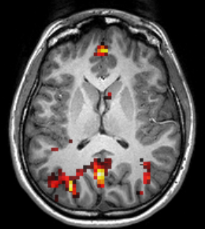
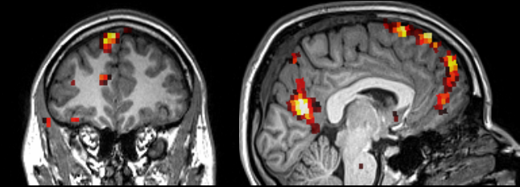
Színes vs. „csúnya” képek PhD hallgató
L

Slide 40
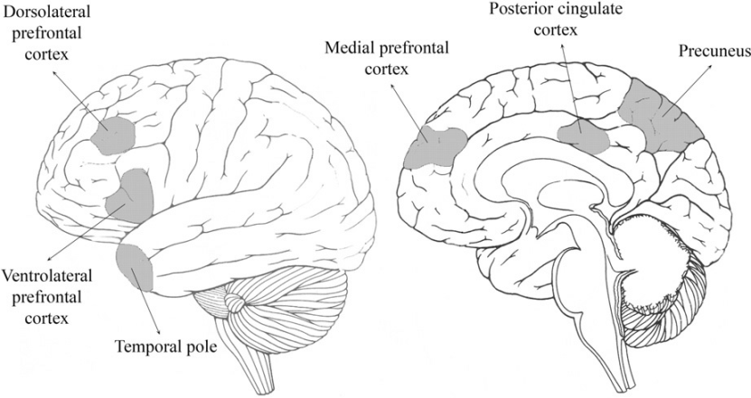
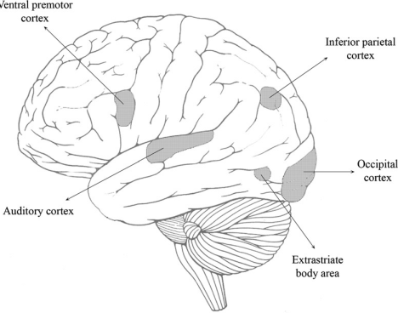
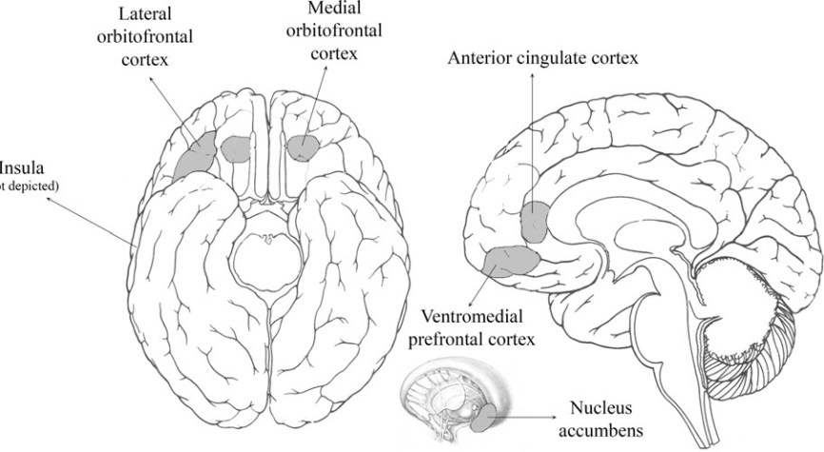
A percepció, figyelem, memória, ítélet alkotás elsődleges agykérgi területei,
Br 9,10
Érzelem, emóció műélvezet során

Slide 41
EEG alapú képalkotás
,,,,,,,,
Idegsejtek szinkronizált akciós potenciálja
Elektromágneses tér
Felszíni „field” potenciál
Felszínen elemi dipólok
,
Oszlopok szinkronizáltan működnek
Egy oszlopban kb. 200 000 idegsejt van

Slide 42
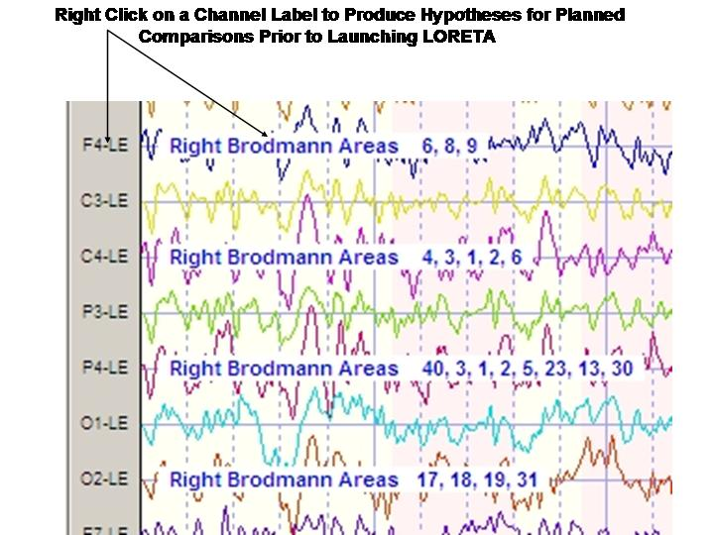
Kérdés: vizsgálhatóak-e a vizuális művészet/festészet megértésének neuroanatomiai vonatkozásai EEG-vel?
Paradigma:A magyarázat, a cím ismerete befolyásolja-e az aktiválódó területet ?
Lengger et al 2007 (Brain Res.)
Low resolution elektromagnetic tomography
Slow cortical potential (SCP)-EEG/LORETA feldolgozás
SCP=eseményfüggő aktiválódás (depolarizáció)

Slide 43
Feltételezés: címmel, magyarázattal nagyobb az élmény
16 ffi, 16 nő, egyetemi hallgatók
Ábrázoló vagy absztrakt művek
Magyarázattal, vagy a nélkül
    (2x2 faktoriális elrendezés)
EEG, sLORETA feldolgozás
Millis “elaboration effect”

Slide 44





M. Rothko
J.Pollock
A.Tápies
L.Soutter
F.Ringel

Slide 45
Ábrázoló művek megfigyelése kiterjedtebb agykérgi elektromos aktivitást eredményez (sLORETA), mint az absztrakt festmények
Aktív területek:
Bal precentralis gyrus
Precuneus
Jobb középső temporalis gyrus
Gyrus lingualis
Bal felső frontalis gyrus
Lobulus paracentralis

Slide 46
A magyarázat nélküli képek szemlélése magasabb agyi elektromos aktivációval jár
Aktív területek:
Bal insula
Bal precentralis gyrus
Bal felső frontalis gyrus
Hátsó cingularis gyrus

Slide 47

Assessment of Art Attributes AAA
(Chatterjee et al.2010)
Pontozás 1-5 között
Összefüggést kerestek iskolázottság, múzeumi tapasztalatok más faktorok között.
A kisérletet sikertelennek értékelték

Slide 48
Néhány példa a képzőművészeti kreativitás és a betegség összefüggésére
Sellal et al. 2003:epilepszia miatt temporalis lebeny lobectomia bal oldalon (hippocampus, parahippocampus nucl. Amygdala megkimélt maradt) megváltozott ízlés zenében irodalomban. Fokozódó érdeklődés a realista képek iránt
Adolphs és Tranel 1999: kétoldali amygdala károsodás- 3 dimenziós geometriai jellegű képek, tájképek iránti kifejezettebb érdeklődés kontroll személyekhez viszonyítva.
Halpern és O’Connor 2013: Alzheimer és fronto-temporalis demencia betegek érdeklődése és ízlése megmarad a képzőművészet irányában
Neuroesztétika kutatási szempontjaiból érdektelen eredmények!

Slide 49

Fronto-insularis atrophia (primer progresszív aphasia)
A.Adams fizikusnő
46 évesen festeni kezd
60 éves PPA első tünetei

Slide 50

A.A. érdeklődése Ravel zenéje és betegsége iránt (szintén PPA), a kép 6 évvel megelőzte a betegség kezdetét

Slide 51

Kék=a kontrollhoz viszonyított atrophia, míg a narancs emelkedett szürke állomány intenzitás. Itt a SPECT is aktívabb Transmodalis kreativitás

Slide 52

AA neuropathológiai lelete (67 évesen következett be a halál, 7 éves betegséglefolyással. MRI 3 évvel a halála előtt készült.
(E)-tau pozitivitás a bal frontális lebeny alső területén, míg jobb oldalon (F) nincs jele az Alzheimerizációnak.
Corticobasalis degeneratio a diagnozis

Slide 53

Stílusváltás stroke után, két amatőr festő esetének ismertetése (Annoni et al 2005)
71 éves kétkezes banktisztviselő, amatőr festő bal paramedián thalamus károsodást szenvedett. (24 óráig tartó jobb oldali hypaesthesia, hemiataxia, hemiparesis). Thalamoperforans ágelzáródás feltehetően pitvarfibrillatio miatt. Enyhe exekutív károsodás MMSE 28/30.
Stroke után 2 héttel ismét festett, eleinte bal kézzel, majd alternálva jobb és bal kézzel.
Stroke előtt stroke után készült kép

Slide 54

Thalamus lacuna bal oldalon.
A páciens kétkezes
(két héttel a stroke után készült képek)
A bal kézzel festett tájkép szinesebb, a kontúrok biztosabbak.

Slide 55


Amatőr festő, 57 éves jobbkezes, jobb felső quadrans anopsiával, autoscopos jelenséggel került kórházba.
Stroke után post-traumás stressz syandroma, maradvány scotoma
Stroke előtt , stroke után

Slide 56
Összefoglalás:
A neuroesztétika új határterületi tudomány.
Az idegtudomány módszertani eredményei (hálozatelmélet, fukcionális képalkotás) új kérdések megfogalmazását teszik lehetővé.
Kutatási területek:
  képzőművészeti kreativitás kutatása
  műélvezet , befogadás vizsgálata
  szépség-esztétikai értékek vizsgálata
  képzőművészek kreativitásának kutatása a neurológiai, psychiátriai betegség következtében
Módszertani problémák:
  Kutatási paradigma
  Képalkotás jelen fejlettségének szintje
A NEUROESZTÉTIKA / MŰVÉSZET-IDEGTUDOMÁNY
ALAPKÉRDÉS: A „BRAIN-MIND” PROBLÉMA

Slide 57

KÖSZÖNÖM A FIGYELMET
„Tudni a nem-tudást, ez a legbölcsebb”
Lao Ce : Tao te King (Weöres Sándor fordítása)
,,

